Slide 1
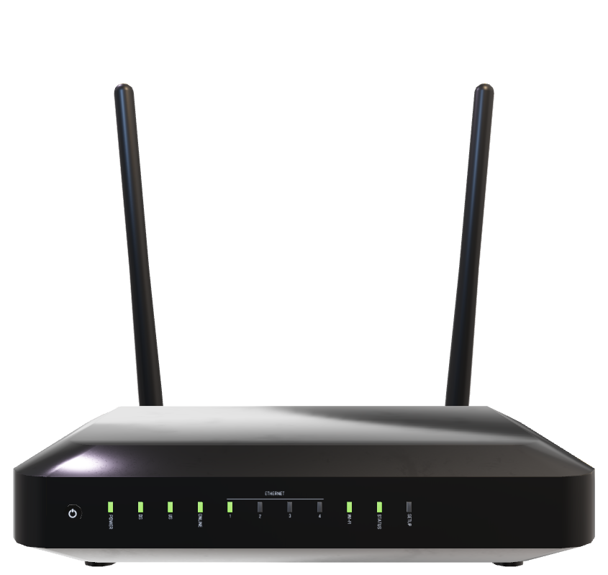
BOCALE CRISTIAN
DI MAGGIO FEDERICO
DI STOLFO SIMONE
LOTTI MASSIMO
NOTARANGELO SIMONCARLO
PIAZZA BIAGIO
SCARALE MATTEO
STEFANIA GIUSEPPE
TURCO ANDREA
contesto
ALGORITMO
BELLMAN-FORD
C O N T E S T O

Slide 2
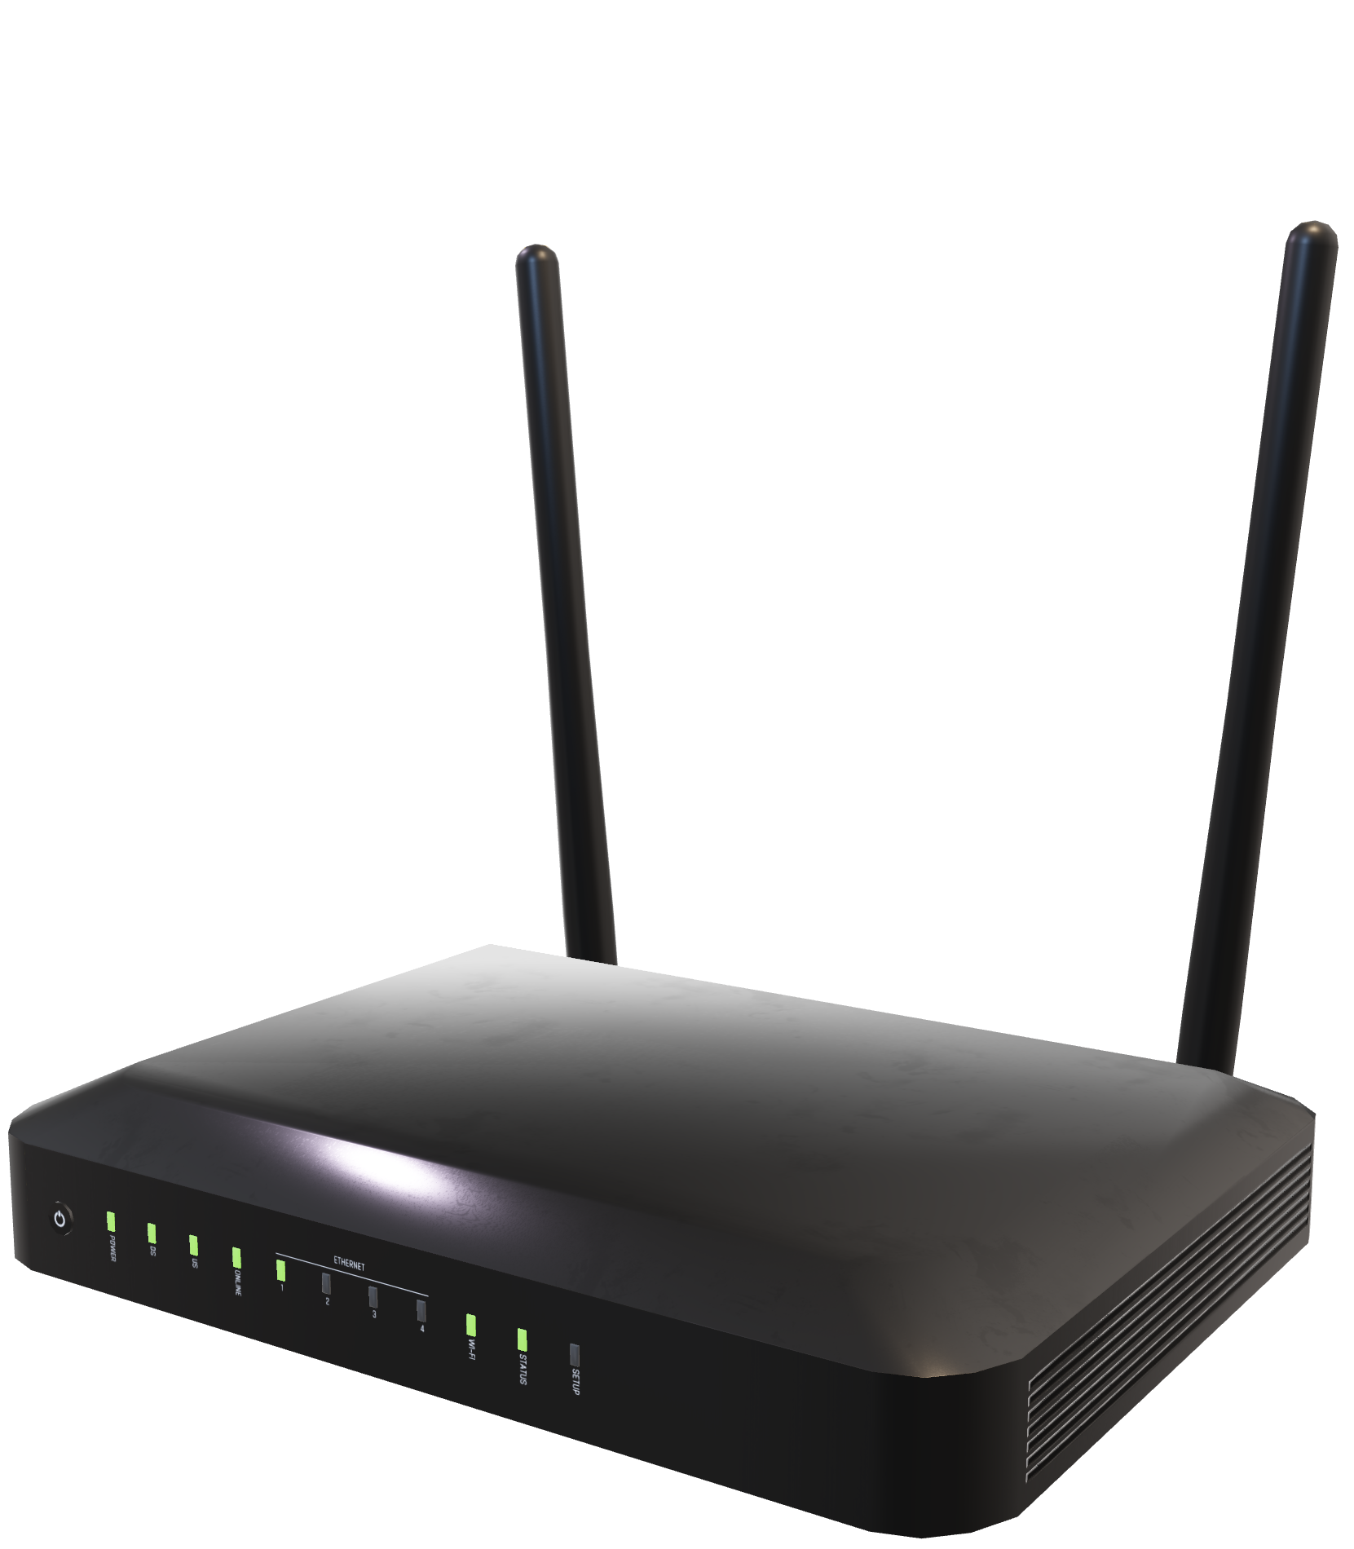
contesto
BELLMAN-FORD
routing
Uno degli aspetti più importanti di internet è la comunicazione tra
dispositivi su reti diverse. In questo aspetto diventa fondamentale il processo di routing cioè la fase di instradamento dei pacchetti permettendo
loro di raggiungere le corrette destinazioni. Il protagonista di questi
processi è un dispositivo di livello 3: il Router.

Slide 3
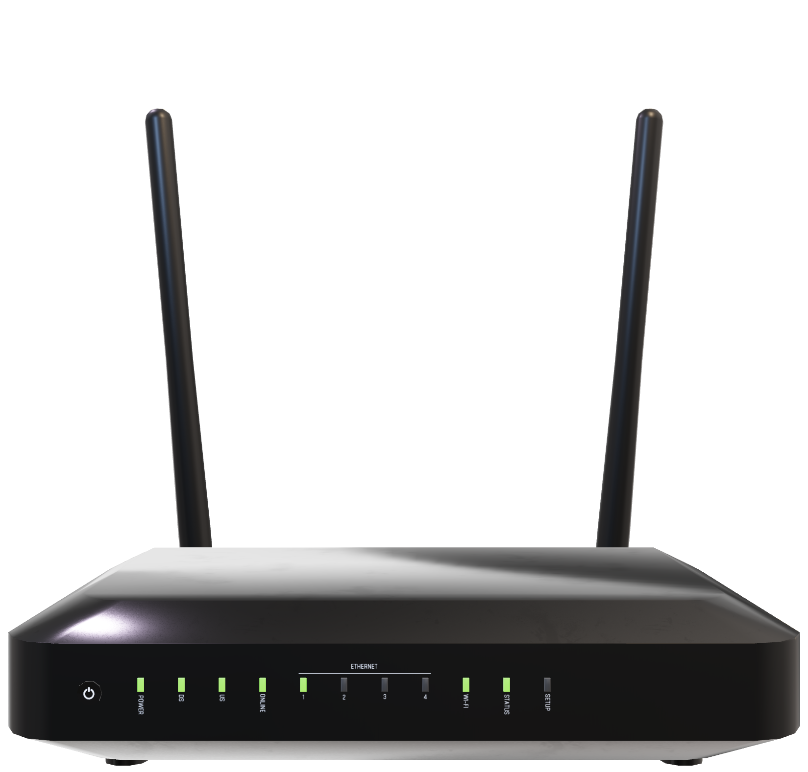
contesto
BELLMAN-FORD
routing
Tabella di
routing
Esistono 2 tipi di instradamento:
I protocolli di instradamento si basano su tabelle chiamate “routing table”, presenti su host e router e strutturate secondo il seguente modello:
Quando nella tabella viene trovata corrispondenza,
allora il router invierà i pacchetti
direttamente sul percorso stabilito,
quando invece nella tabella non viene
trovata nessuna corrispondenza specifica
con la destinazione, allora il pacchetto
viene mandato su un percorso predefinito chiamato default route
INDIRETTO
Quando la comunicazione avviene tra
dispositivi su reti logiche diverse attraverso
router intermedi; il mittente dovrà però
fornire o il next-hop oppure il
default gateway
DIRETTO
Quando lo scambio dei
pacchetti IP avviene su una
sola rete logica senza coinvolgere router intermedi.

Slide 4
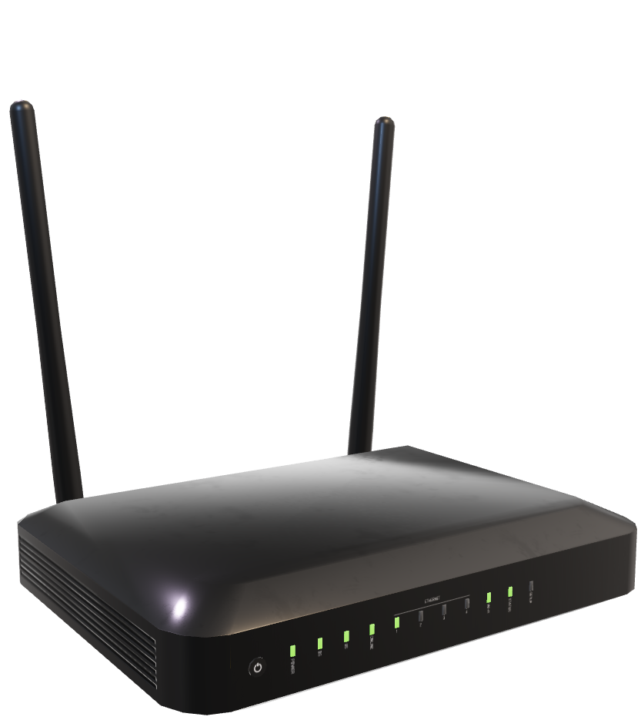
contesto
BELLMAN-FORD
Routing statico
routing
Il routing statico coinvolge la configurazione manuale delle rotte da parte dell'amministratore di rete, creando una routing table fissa. Questo metodo non è adattabile ai cambiamenti della rete ed è meno scalabile, poiché richiede aggiornamenti manuali delle rotte per qualsiasi modifica. È tipicamente utilizzato in reti di dimensioni ridotte o con topologie stabili e prevedibili.
Esistono 2 tipi di instradamento:
INDIRETTO
Quando la comunicazione avviene tra
dispositivi su reti logiche diverse attraverso
router intermedi; il mittente dovrà però
fornire o il next-hop oppure il
default gateway
Routing dinamico
Il routing dinamico si basa su algoritmi che calcolano automaticamente i percorsi ottimali. Questo approccio si adatta dinamicamente ai cambiamenti della rete, fornendo un'efficienza superiore in reti più grandi o in evoluzione continua. Elimina la necessità per l'amministratore di rete di configurare manualmente le rotte, migliorando la velocità e l'efficacia complessiva della rete.
DIRETTO
Quando lo scambio dei
pacchetti IP avviene su una
sola rete logica senza coinvolgere router intermedi.

Slide 5
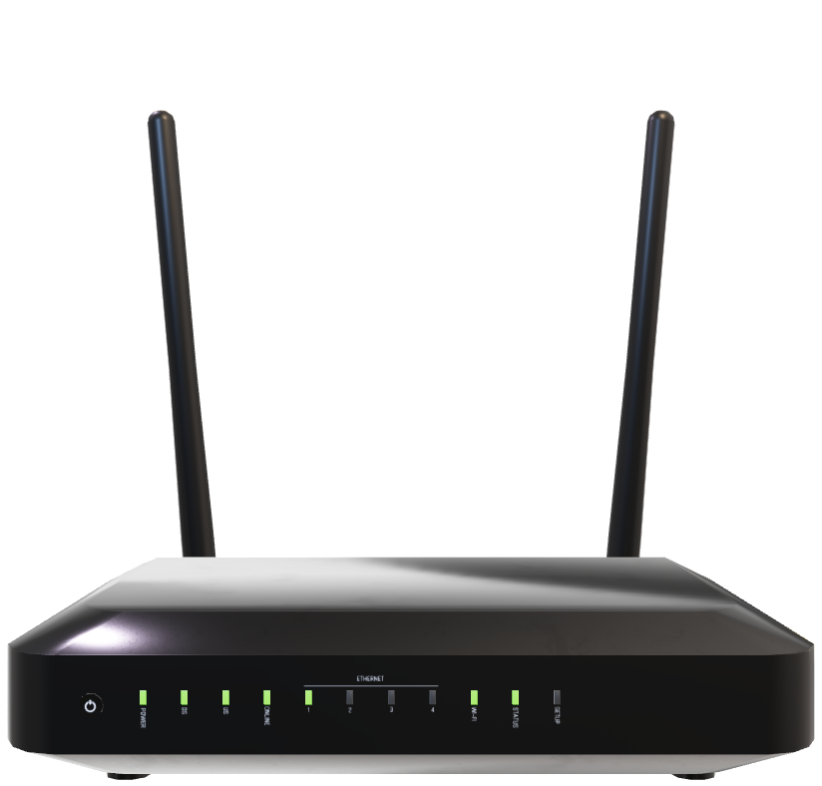

La scelta del cammino nella rete per pacchetti dipende dalla politica di routing adottata che differiscono tra loro da quando e come ricevono le informazioni, dalla frequenza di revisione delle loro decisioni e dalla metrica di valutazione che adottano.
contesto
BELLMAN-FORD
Politiche di
instradamento
routing
Esistono 2 tipi di instradamento:
INDIRETTO
Quando la comunicazione avviene tra
dispositivi su reti logiche diverse attraverso
router intermedi; il mittente dovrà però
fornire o il next-hop oppure il
default gateway
DIRETTO
Quando lo scambio dei
pacchetti IP avviene su una
sola rete logica senza coinvolgere router intermedi.

Slide 6

contesto
BELLMAN-FORD
La scelta del cammino nella rete per pacchetti dipende dalla politica di routing adottata che differiscono tra loro da quando e come ricevono le informazioni, dalla frequenza di revisione delle loro decisioni e dalla metrica di valutazione che adottano.
Politiche di
instradamento

Slide 7

contesto
BELLMAN-FORD
ISOLATE
Calcolo del routing basandosi solo sulla
situazione locale della rete.
DISTRIBUITE
Politiche in cui i vari router della rete
comunicano costantemente tra loro.
CENTRALIZZATE
Un centro di controllo conosce la
situazione di tutta la rete e
definisce tutti i percorsi ottimali per tutte le coppie sorgente-destinazione.
MISTE
Combina le prime due politiche.
Politiche di
instradamento

Slide 8

contesto
BELLMAN-FORD
Una rete GAN come internet è un aggregazione di LAN chiamati “Autonomous System” dove definiamo dei router di confine chiamati “Border” per la comunicazione con altre reti; qui troviamo protocolli interni “IGP” e protocolli esterni “EGP”.
Nel routing distribuito la tabella di rete e calcolata dai router stessi comunicando con altri route, ci sono due approcci principali:
I router conoscono la topologia della rete e mandano le informazioni dei propri vicini con un messaggio di broadcast chiamato “LSP (Link State Packet)” ma solo quando avviene un cambiamento; siccome tutti conoscono la topologia di rete ogni router saprà calcolare in modo autonomo il miglior hop per ogni destinazione, non è adatto per reti di grandi dimensioni con cambiamenti frequenti.
Qui invece i router non possiedono informazioni sulla topologia di rete ma comunicano con altri router che permetteranno di configurare la tabella di routing, questo processo di aggiornamento continua finché non arriviamo ad una configurazione stabile. Uno degli algoritmi dinamici più famosi e più utilizzati è l’algoritmo di Bellman-ford.
Politiche di
instradamento
che di
amento

Slide 9


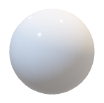


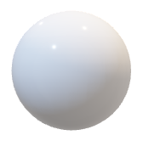

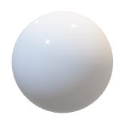


contesto
BELLMAN-FORD
GRAFI
È un insieme di nodi che ha degli archi che lo congiungono ad altri nodi.
Ogni host è connesso a un router predefenito
(del suo segmento di rete), chiamato anche router
di primo hop. Possiamo identificare una rete
di calcolatori con una struttura dinamica informatica,
il GRAFO e, quindi effettuare la ricerca del
cammino minimo tra due router.
c
b
A
g
d
Qui invece i router non possiedono informazioni sulla topologia di rete ma comunicano con altri router che permetteranno di configurare la tabella di routing, questo processo di aggiornamento continua finché non arriviamo ad una configurazione stabile. Uno degli algoritmi dinamici più famosi e più utilizzati è l’algoritmo di Bellman-ford.
Shortest Path
L’algoritmo di Bellman-Ford calcola i cammini
minimi di un’unica sorgente su un grafo diretto
pesato(dove alcuni pesi degli archi possono anche essere negativi)
H
e
f
politiche di
instradamento
Esistono inoltre 2 tipi di ricerca del cammino minimo: - A minima distanza - A minima lunghezza

Slide 10
contesto
BELLMAN-FORD
GRAFI
A
b
A
c
b
c
g
g
d
d
H
H
f
e
f
e
politiche di
instradamento

Slide 11
contesto
BELLMAN-FORD
GRAFI
8
7
3
b
A
c
b
b
A
c
b
g
d
3
6
2
2
g
d
4
4
9
H
9
f
e
H
e
f
4
politiche di
instradamento
1

Slide 12



contesto
BELLMAN-FORD
GRAFI
La MATRICE DELLE ADIACENZE utilizza nel caso in cui il grafo si
riferisca a situazioni dove il numero dei vertici rimane pressoché invariato.
Qui viene riportato, in ascissa e ordinata, l’elenco dei vertici: nelle
celle di incrocio tra due nodi si indica con 1 la presenza di
connessione e con 0 l’assenza.
A
b
A
b
b
c
f
e
d
c
d
c
a
d
e
politiche di
instradamento

Slide 13
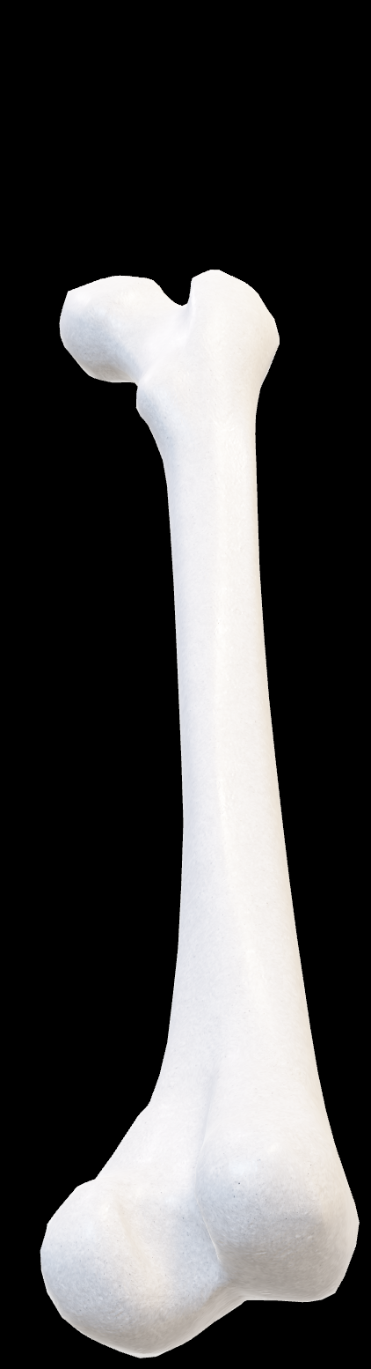

A
B
C
D
E
F
G
H
I
J
K
L
M
N
O
P
Q
R
S
T
U
V
W
X
Y
Z
contesto
BELLMAN-FORD
GRAFI
PESATI
CARATTERISTICHE
La MATRICE DELLE ADIACENZE utilizza nel caso in cui il grafo si
riferisca a situazioni dove il numero dei vertici rimane pressoché invariato.
Qui viene riportato, in ascissa e ordinata, l’elenco dei vertici: nelle
celle di incrocio tra due nodi si indica con 1 la presenza di
connessione e con 0 l’assenza.
Oltre ai pesi positivi, alle volte nei grafi sono presenti anche pesi negativi che rappresentano essenzialmente dei benefici enormi risp﻿etto ad altre strade con bassi pesi positivi e quindi prendere una strada con peso negativo risulta essere più conveniente.
Quando si lavora con grafi negativi, è necessario prestare particolare attenzione agli algoritmi utilizzati.
Alcuni algoritmi progettati per grafi con pesi non negativi potrebbero non funzionare correttamente o addirittura entrare in un ciclo infinito quando applicati a grafi con pesi negativi.
politiche di
instradamento
2
A
2
b
2
2
c
2
d
2
e

Slide 14
contesto
BELLMAN-FORD
GRAFI
ORIENTATI
Un grafo orientato è una struttura matematica composta
da un insieme di nodi (o vertici) collegati da archi direzionati.
ARCHI DIREZIONATI
Ogni arco ha una direzione che indica il flusso o la relazione tra i nodi.
GRADO DI ENTRATA E USCITE
Il grado di entrata di un nodo è il numero di archi che puntano verso di esso, mentre il grado di uscita è il numero di archi che si diramano da esso
CICLI ORIENTATI
In un grafo orientato, un ciclo è una sequenza di archi che inizia e termina nello stesso nodo, seguendo la direzione degli archi.
2
A
2
b
2
2
c
2
d
2
e
politiche di
instradamento

Slide 15
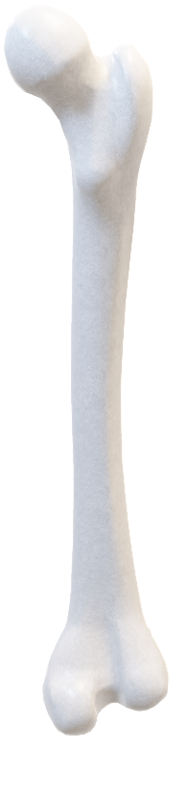
La scelta del cammino nella rete per pacchetti dipende dalla politica di routing adottata che differiscono tra loro da quando e come ricevono le informazioni, dalla frequenza di revisione delle loro decisioni e dalla metrica di valutazione che adottano.
contesto
BELLMAN-FORD
OBIETTIVI
PRINCIPALI
routing
Esistono 2 tipi di instradamento:
INDIRETTO
Quando la comunicazione avviene tra
dispositivi su reti logiche diverse attraverso
router intermedi; il mittente dovrà però
fornire o il next-hop oppure il
default gateway
DIRETTO
Quando lo scambio dei
pacchetti IP avviene su una
sola rete logica senza coinvolgere router intermedi.
TROVARE IL CAMMINO BREVE
Ogni arco ha una direzione che indica il flusso o la relazione tra i nodi.
EFFICIENZA DI GRANDI DIMENSIONI
Il grado di entrata di un nodo è il numero di archi che puntano verso di esso, mentre il grado di uscita è il numero di archi che si diramano da esso
GESTIRE ARCHI NEGATIVI
In un grafo orientato, un ciclo è una sequenza di
archi che inizia e termina nello stesso nodo,
seguendo la direzione degli archi.
APPLICABILITA VERSATILE
In un grafo orientato, un ciclo è una sequenza di
archi che inizia e termina nello stesso nodo,
seguendo la direzione degli archi.

Slide 16
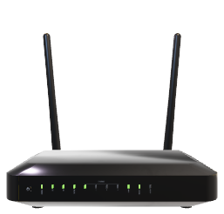
La scelta del cammino nella rete per pacchetti dipende dalla politica di routing adottata che differiscono tra loro da quando e come ricevono le informazioni, dalla frequenza di revisione delle loro decisioni e dalla metrica di valutazione che adottano.
contesto
BELLMAN-FORD
OBIETTIVI
PRINCIPALI
routing
Esistono 2 tipi di instradamento:
TROVARE IL CAMMINO BREVE
Ogni arco ha una direzione che indica il flusso o la relazione tra i nodi.
EFFICIENZA DI GRANDI DIMENSIONI
Il grado di entrata di un nodo è il numero di archi che puntano verso di esso, mentre il grado di uscita è il numero di archi che si diramano da esso
GESTIRE ARCHI NEGATIVI
In un grafo orientato, un ciclo è una sequenza di
archi che inizia e termina nello stesso nodo,
seguendo la direzione degli archi.
INDIRETTO
Quando la comunicazione avviene tra
dispositivi su reti logiche diverse attraverso
router intermedi; il mittente dovrà però
fornire o il next-hop oppure il
default gateway
APPLICABILITA VERSATILE
In un grafo orientato, un ciclo è una sequenza di
archi che inizia e termina nello stesso nodo,
seguendo la direzione degli archi.
DIRETTO
Quando lo scambio dei
pacchetti IP avviene su una
sola rete logica senza coinvolgere router intermedi.

Slide 17
ALGORITMO
ALGORITMO
BELLMAN-FORD
A L G O R I T M O

Slide 18

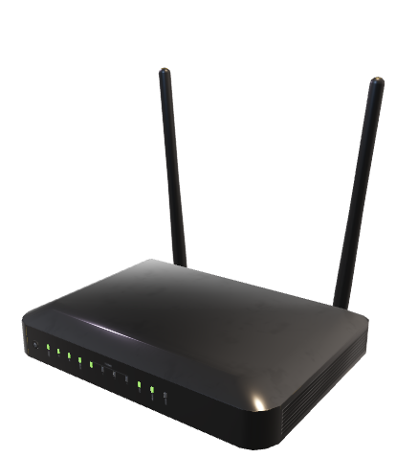
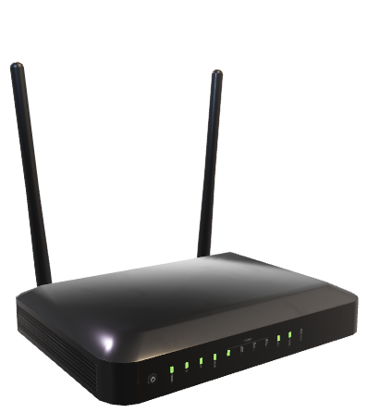
ALGORITMO
BELLMAN-FORD
L‘algoritmo di Bellman-Ford è un algoritmo dinamico usato per il calcolo del percorso migliore verso tutti gli host della rete gestendo anche i pesi negativi e senza il bisogno di conoscere la topologia della rete stessa.
Ogni router infatti conosce solo le info relative ai router adiacenti. Tutte le altre informazioni le ottiene attraverso un processo di scambio di informazioni tra i vari router della rete.
Lo scambio di informazioni avviene o periodicamente oppure ogni qual volta ci siano cambiamenti da comunicare. I messaggi che vengono scambiati sono chiamati distance vector e contengono 2 valori: destinazione e costo.

Slide 19

ALGORITMO
BELLMAN-FORD
L‘algoritmo di Bellman-Ford è un algoritmo dinamico usato per il calcolo del percorso migliore verso tutti gli host della rete gestendo anche i pesi negativi e senza il bisogno di conoscere la topologia della rete stessa.
Ogni router infatti conosce solo le info relative ai router adiacenti. Tutte le altre informazioni le ottiene attraverso un processo di scambio di informazioni tra i vari router della rete.
Lo scambio di informazioni avviene o periodicamente oppure ogni qual volta ci siano cambiamenti da comunicare. I messaggi che vengono scambiati sono chiamati distance vector e contengono 2 valori: destinazione e costo.
dx(y) = minv { c(x,v) + dv(y) }

Slide 20
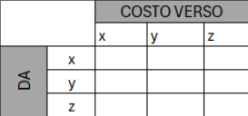
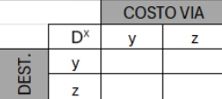
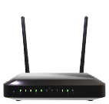
ALGORITMO
BELLMAN-FORD
La formula è la seguente.Dove dv(y) è a sua volta ottenuto attraverso la formula di Bellman-Ford ed ecco quindi la ricorsività. Questa formula ci dice che il costo per andare da x a y è minimo se passa attraverso un nodo v tale che il costo totale per andare da x a v e poi da v a y è minimo.
Il numero massimo di﻿ iterazioni equivale N-1 dove N rappresenta il numero totale di nodi della rete. Per iterazione si intende il processo in cui si prova a rilassare tutti gli archi della rete. A seguito di N-1 iterazioni saranno quindi sicuramente individuati tutti i percorsi migliori.
ESEMPIO
Y
dx(y) = minv { c(x,v) + dv(y) }
2
1
X
Z
7

Slide 21
ALGORITMO
BELLMAN-FORD
Il funzionamento di base è quello che inizialmente ogni router imposta a 0 il costo per raggiungere se stesso e calcola i costi solo per i router direttamente adiacenti. Tutti gli altri non direttamente collegati vengono impostati con un costo infinito. Poi attraverso i vari Distance Vector, tutti i router si scambiano informazioni e attraverso la formula ﻿di Bellman-Ford, si calcolano i percorsi migliori in un numero tale di iterazioni che permetta a tutti i router di convergere alla stessa tabella delle distanze. Fatto questo ogni router costruisce la propria routing table.
ESEMPIO
Y
dx(y) = minv { c(x,v) + dv(y) }
2
1
X
Z
7

Slide 22
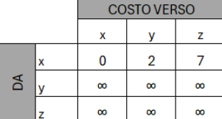
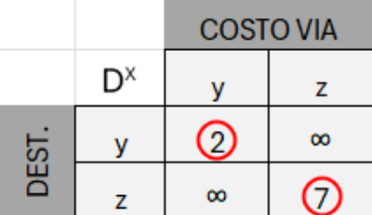
ALGORITMO
BELLMAN-FORD
Y
2
1
X
Z
dx(y) = minv { c(x,v) + dv(y) }
7
In questo caso si può quindi notare come il router stabilisca i costi per raggiungere tutti i router adiacenti a esso, compreso se stesso, mentre non avendo﻿ informazioni sul resto, si limita a porre i costi di tutto ciò che non può ancora calcolare a infinito.

Slide 23
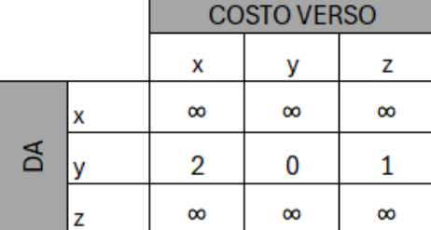
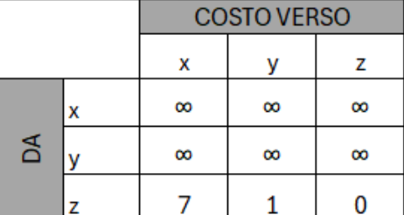
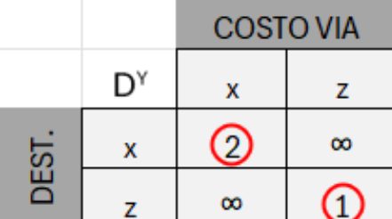
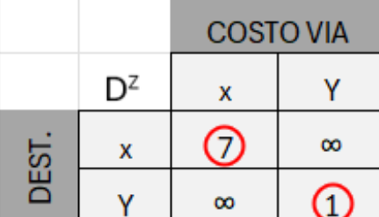
ALGORITMO
BELLMAN-FORD
Tabella router Y
Tabella router Z
Y
2
1
X
Z
dx(y) = minv { c(x,v) + dv(y) }
7
Quanto visto avviene per ogni router.

Slide 24
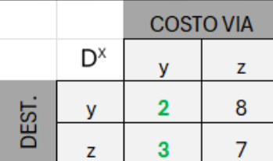
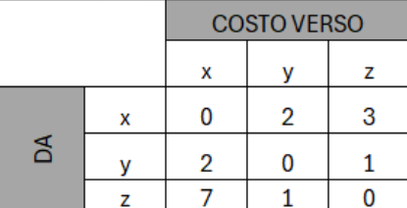
ALGORITMO
BELLMAN-FORD
Per prima cosa aggiorna le righe della tabella dove è
presente (infinito), che indica di non avere informazioni
Viene quindi applicata la formula di Bellman-Ford dopo aver ricevuto le informazioni dagli altri router e sulla base di quelle si ottengono nuovi percorsi migliori e viene quindi aggiornata la tabella di distanze.
d (z)=min{c(x,y)+D (z), c(x,z)+d (z)}=min{2+1,7+0}=3
d (y)=min{c(x,y)+D (y),c(x,z)+d (y)}=min{2+1,7+0}=3

Slide 25
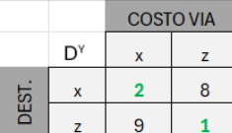
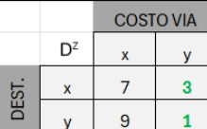
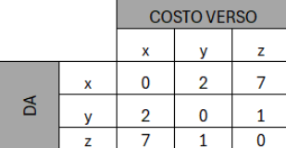
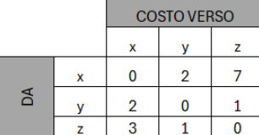
ALGORITMO
BELLMAN-FORD
I calcoli vengono effettuati da tutti i nodi sulla base delle nuove informazioni.
d (x)=min{c(x,y)+D (x), c(x,z)+d (x)}=min{1+7,2+0}=2
d (z)=min{c(x,y)+D (x), c(x,z)+d (x)}=min{1+2,7+0}=3
d (z)=min{c(x,y)+D (z), c(x,z)+d (z)}=min{1+0,2+7}=1
d (z)=min{c(x,y)+D (z), c(x,z)+d (z)}=min{1+0,7+2}=1

Slide 26
contesto
ALGORITMO
BELLMAN-FORD
ALGORITMO
I calcoli vengono effettuati da tutti i nodi sulla base delle nuove informazioni.

Slide 27
contesto
ALGORITMO
BELLMAN-FORD
GESTIONE DI ARCHI NEGATIVI
IMPLEMENTAZIONE SEMPLICE
VERSABILITA A GRAFI CON PESI
DINAMICI
ROBUSTEZZA CONTRO LA
GESTIONE DI RETE
BLACK HOLE
ROUTING LOOP
COUNT TO INFINITY
PRO
CONTRO

Slide 28
PRO
contesto
BLACK HOLE
ROUTING LOOP
COUNT TO INFINITY
CONTRO
GESTIONE DI ARCHI NEGATIVI
IMPLEMENTAZIONE SEMPLICE
VERSABILITA A GRAFI CON PESI
DINAMICI
ROBUSTEZZA CONTRO LA
GESTIONE DI RETE
Rispetto all'algoritmo di Dijkstra, Bellman-Ford è in grado di gestire grafi con archi negativi, senza incorrere in problemi di loop infiniti, purché non ci siano cicli di peso negativo.
Bellman-Ford è facile da implementare e comprendere, senza la necessità di strutture dati complesse come la coda di priorità richiesta da altri algoritmi, Dijkstra. Questa semplicità lo rende più accessibile agli sviluppatori e adatto per applicazioni con risorse limitate.
Bellman-Ford è in grado di gestire grafi in cui i pesi degli archi possono cambiare nel tempo. Questo lo rende adatto per applicazioni in cui la topologia della rete è soggetta a variazioni frequenti.
Bellman-Ford considera la capacità degli archi nei calcoli dei cammini minimi, consentendo di evitare o ridurre il traffico su percorsi congestionati.

Slide 29
contesto
ALGORITMO
BELLMAN-FORD
GESTIONE DI ARCHI NEGATIVI
IMPLEMENTAZIONE SEMPLICE
VERSABILITA A GRAFI CON PESI
DINAMICI
ROBUSTEZZA CONTRO LA
GESTIONE DI RETE
BLACK HOLE
ROUTING LOOP
COUNT TO INFINITY
PRO
CONTRO

Slide 30
contesto
ALGORITMO
BELLMAN-FORD
GESTIONE DI ARCHI NEGATIVI
IMPLEMENTAZIONE SEMPLICE
VERSABILITA A GRAFI CON PESI
DINAMICI
ROBUSTEZZA CONTRO LA
GESTIONE DI RETE
BLACK HOLE
ROUTING LOOP
COUNT TO INFINITY
PRO
CONTRO

Slide 31
CONTRO
contesto
GESTIONE DI ARCHI NEGATIVI
IMPLEMENTAZIONE SEMPLICE
VERSABILITA A GRAFI CON PESI
DINAMICI
ROBUSTEZZA CONTRO LA
GESTIONE DI RETE
PRO
BLACK HOLE
I quando i pacchetti per una destinazione sono inviati a un router che li scarta,
non disponendo di una route per la destinazione desiderata.
ROUTING LOOP
Il routing loop è una situazione in cui i pacchetti di dati vengono instradati ciclicamente
tra due o più nodi della rete senza mai raggiungere la destinazione finale, causando un
consumo inutile di risorse di rete e ritardi nella consegna dei pacchetti.
COUNT TO INFINITY
Nel caso in cui avvenga la rottura di due link , si viene a creare una situazione in cui non
avverrà mai la convergenza e quindi il bouncing effect (loop infinito).

Slide 32
ALGORITMO
BELLMAN-FORD
GESTIONE DI ARCHI NEGATIVI
IMPLEMENTAZIONE SEMPLICE
VERSABILITA A GRAFI CON PESI
DINAMICI
ROBUSTEZZA CONTRO LA
GESTIONE DI RETE
BLACK HOLE
ROUTING LOOP
COUNT TO INFINITY
PRO
CONTRO
SOLUZIONI
NUMERO MASSIMO HOP COUNT
TRIGGERED UPDATES
ROUTE POISONING
HOLD DOWN TIMER
POISON REVERSE
SPLIT HORIZON

Slide 33
ALGORITMO
BELLMAN-FORD
GESTIONE DI ARCHI NEGATIVI
IMPLEMENTAZIONE SEMPLICE
VERSABILITA A GRAFI CON PESI
DINAMICI
ROBUSTEZZA CONTRO LA
GESTIONE DI RETE
BLACK HOLE
ROUTING LOOP
COUNT TO INFINITY
PRO
CONTRO
SOLUZIONI
NUMERO MASSIMO HOP COUNT
TRIGGERED UPDATES
ROUTE POISONING
HOLD DOWN TIMER
POISON REVERSE
SPLIT HORIZON

Slide 34
SOLUZIONI
NUMERO MASSIMO HOP COUNT
ROUTE POISONING
Per mitigare il problema del 'count-to-infinity', si
stabilisce un limite massimo al numero di 'hop count' (salti).
Se il numero di salti supera questo limite, il pacchetto viene
automaticamente scartato per evitare la circolazione infinita
nella rete.
Per mitigare il problema del 'count-to-infinity', si
stabilisce un limite massimo al numero di 'hop count’
(salti). Se il numero di salti supera questo limite, il
pacchetto viene automaticamente scartato per evitare
la circolazione infinitanella rete.
HOLD DOWN TIMER
SPLIT HORIZON
Il "hold down timer" è un contatore attivato quando una rete diventa irraggiungibile, prevenendo l'aggiornamento delle tabelle di routing fino a quando non scade. Se un aggiornamento migliore arriva prima della scadenza, il router aggiorna la tabella, altrimenti considera la rete irraggiungibile.
Applica una variante al distance vector a seconda del
destinatario, eliminando spedizioni ‘simmetricamente’
inutili.
TRIGGERED UPDATES
POISON REVERSE
Invia messaggi immediatamente al momento in cui si
verificano dei cambiamenti nella topologia della rete che
rendono la convergenza della rete più veloce.
Evoluzione del metodo di split horizon, dove i nodi
Segnalano le rotte come irraggiungibili tramite distanza
infinita, riducendo il tempo di convergenza di rete.

Slide 35
ALGORITMO
BELLMAN-FORD
SOLUZIONI
NUMERO MASSIMO HOP COUNT
TRIGGERED UPDATES
ROUTE POISONING
HOLD DOWN TIMER
POISON REVERSE
SPLIT HORIZON

Slide 36
SOLUZIONI
NUMERO MASSIMO HOP COUNT
TRIGGERED UPDATES
ROUTE POISONING
HOLD DOWN TIMER
POISON REVERSE
SPLIT HORIZON
ALGORITMO
BELLMAN-FORD
CONCLUSIONI
L'algoritmo di Bellman-Ford è ampiamente utilizzato nel campo dell'informatica e dell'ingegneria per risolvere problemi di routing e di ricerca del percorso più breve all'interno di reti o grafi ponderati.
La sua popolarità deriva dalla sua semplicità concettuale e dalla sua efficacia nell'affrontare una vasta gamma di scenari. Con l'aiuto di questo algoritmo, è possibile trovare rapidamente il percorso ottimale da un nodo di partenza a tutti gli altri nodi in un grafo, anche in presenza di archi con pesi negativi.
Questa versatilità lo rende uno strumento prezioso per molte applicazioni pratiche, tra cui reti di computer, logistica, telecomunicazioni e altro ancora. In breve, l'algoritmo di Bellman-Ford è una risorsa fondamentale per risolvere problemi di routing e ricerca del percorso più breve, contribuendo così a ottimizzare processi e migliorare l'efficienza in una varietà di contesti.

Slide 37
CONCLUSIONI
L'algoritmo di Bellman-Ford è ampiamente utilizzato nel campo dell'informatica e dell'ingegneria per risolvere problemi di routing e di ricerca del percorso più breve all'interno di reti o grafi ponderati.
La sua popolarità deriva dalla sua semplicità concettuale e dalla sua efficacia nell'affrontare una vasta gamma di scenari. Con l'aiuto di questo algoritmo, è possibile trovare rapidamente il percorso ottimale da un nodo di partenza a tutti gli altri nodi in un grafo, anche in presenza di archi con pesi negativi.
Questa versatilità lo rende uno strumento prezioso per molte applicazioni pratiche, tra cui reti di computer, logistica, telecomunicazioni e altro ancora. In breve, l'algoritmo di Bellman-Ford è una risorsa fondamentale per risolvere problemi di routing e ricerca del percorso più breve, contribuendo così a ottimizzare processi e migliorare l'efficienza in una varietà di contesti.

